Slide 1
Алексей Панкратов-герой нашего времени
Выполнили: Тищенко Валентина, Зайцева Надежда, Худокормова Тамара – студентки группы 125

Slide 2
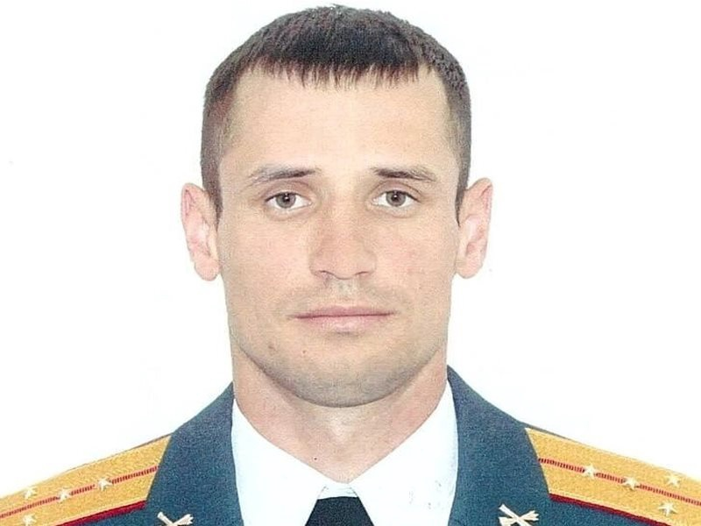
Панкратов Алексей Станиславович родился 28 января 1990 года в селе Донецкое Переволоцкого района Оренбургской области. Корреспонденты РИА56 связались с дедушкой Героя России Василием Николаевичем Жереновым.
Отец погиб рано, Алексею было тогда 9 месяцев. Потом вместе с мамой он переехал в посёлок Дивнополье Соль-Илецкого района. Здесь же поступил в первый класс в 1997 году. Все 11 классов отучился в Цвиллингской средней школе.
После окончания школы поступил в Смоленскую высшую военную академию противовоздушной обороны Вооруженных сил Российской Федерации имени маршала Советского Союза Василевского в городе Смоленске. Сейчас Герой России вместе с семьей проживает в Пензе.

Slide 3
С первого дня проведения специальной военной операции по защите Донецкой и Луганской народных республик капитан Алексей Панкратов выполнял задачи по прикрытию отдельной мотострелковой бригады от авиации противника.
Огнем ПВО его расчеты сбили штурмовик Су-25 и 5 ударных украинских беспилотника «Байрактар» украинских вооружённых сил, что позволило не допустить атаки с воздуха по позициям российских мотострелков.

